Slide 1
메인 페이지
CamFit에 접속하면 가장 먼저 보이는 기본 페이지로,
서비스를 안내합니다.

Slide 2
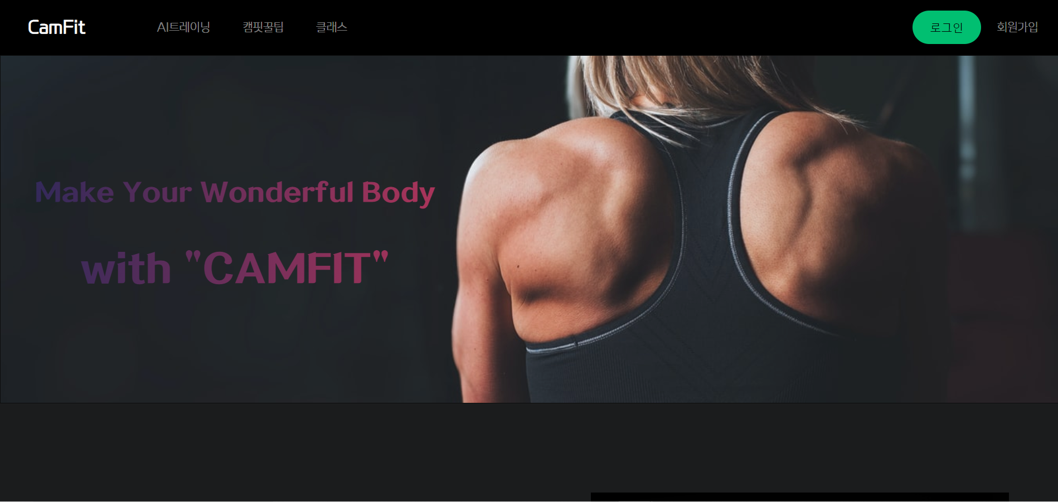
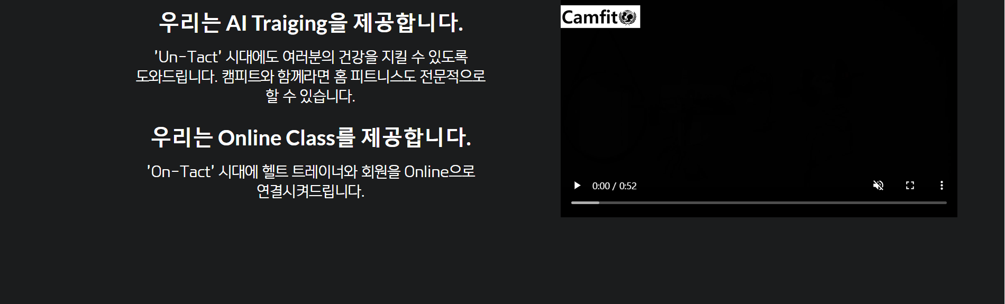
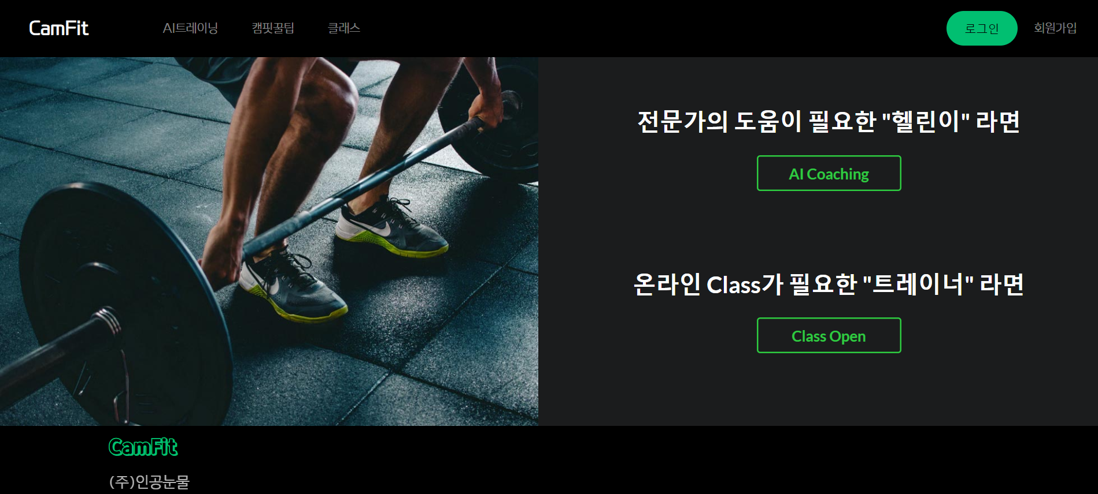
메인 페이지
메인 페이지
1
1
Summary.
CamFit 페이지에 접속하면 보이는 첫 화면으로, 서비스 소개와 서비스 기능 페이지로 이동할 수 있습니다.
1 | Navbar
2 | 서비스 메인 배너
3 | 서비스 기획 배경 & 기대 효과 티저 영상
4 | 메인 기능(1) - AI 트레이닝로 이동
5 | 메인 기능(2) - 클래스로 이동
6 | Footer
2
3
4
5
6

Slide 3
계정
CamFit 사용자가 회원가입을 통해 정보를 저장한 후,
서비스를 이용할 수 있습니다.

Slide 4
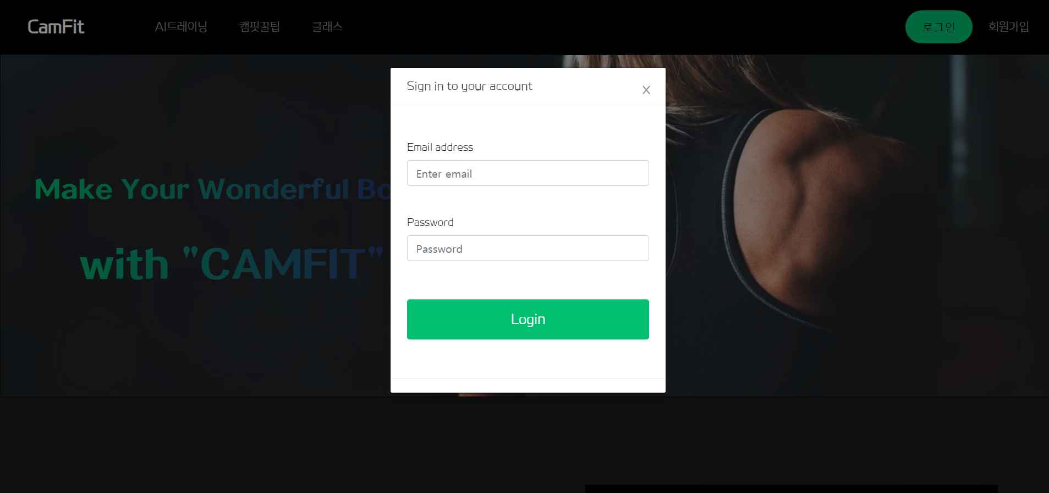
로그인 모달
계정
1
Summary.
메인 페이지의 Navbar에서 로그인 버튼을 클릭하면, 로그인 양식이 있는 모달창이 팝업됩니다.
1 | 로그인 모달 팝업 버튼
2 | 로그인 양식 모달
3 | 이메일 입력 창
4 | 비밀번호 입력 창
5 | 로그인 버튼
1
2
3
4
5

Slide 5
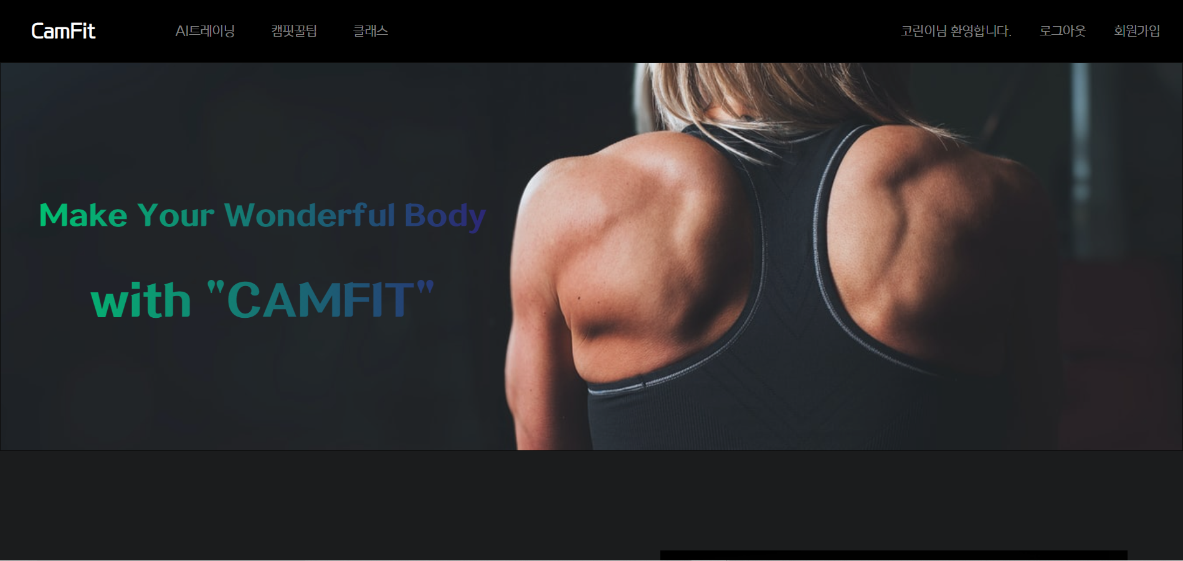
로그인 후 메인페이지
계정
2
Summary.
로그인에 성공했을 시, 확인할 수 있는 메인페이지입니다.
1 | 로그인 후 "{usernickname}님 환영합니다." 메세지
2 | 로그아웃 링크
1
2

Slide 6
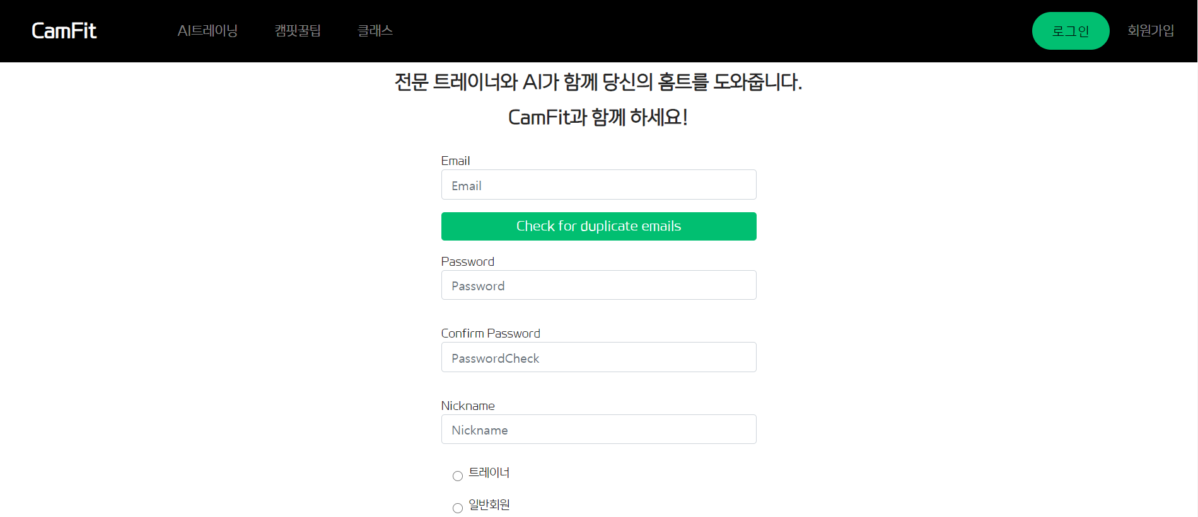
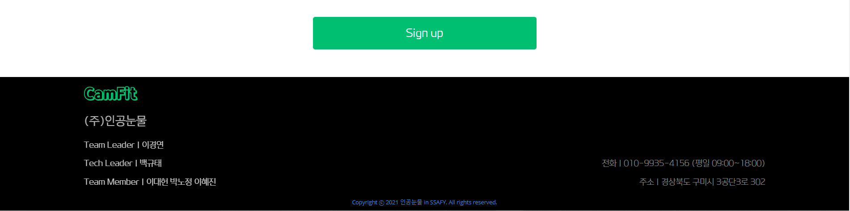
회원가입 페이지
계정
3
1
Summary.
메인 페이지의 Navbar에서 회원가입 링크를 클릭하면, 회원가입 양식이 있는 페이지로 이동합니다.
1 | 회원가입 페이지 링크
2 | 이메일(아이디) 입력 창
3 | 이메일 중복 확인 버튼
4 | 비밀번호 입력 창
5 | 확인 비밀번호 입력 창
6 | 닉네임 입력 창
7 | 트레이너인지 일반회원인지 선택 라디오 버튼 (선택요소)
8 | 회원가입 버튼
2
3
4
5
6
7
8

Slide 7
AI 트레이닝
AI 자세교정을 받으며 홈트레이닝을 할 수 있습니다.

Slide 8
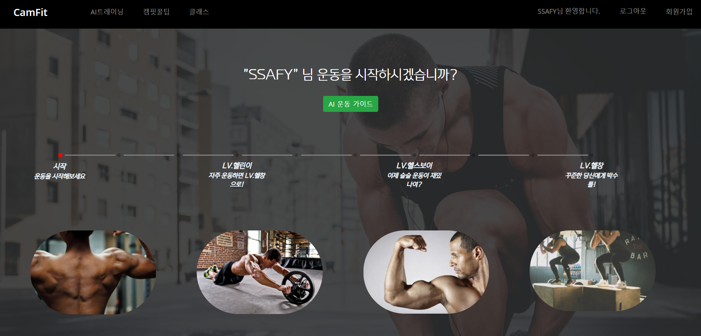
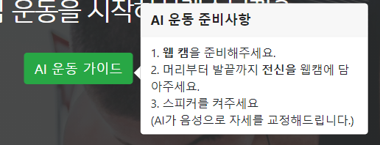
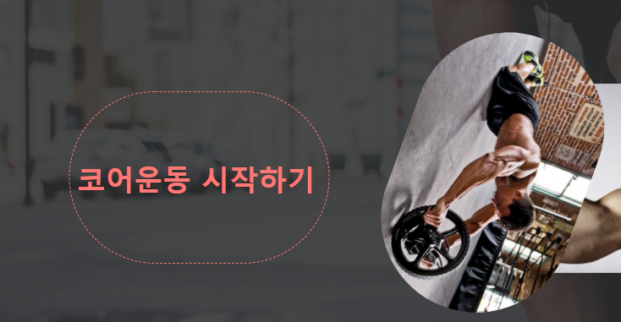
AI 트레이닝 메인 페이지
AI 트레이닝
1
Summary.
회원의 운동 현황을 제공합니다.
1 | 사용자의 닉네임
2 | AI 운동 가이드 버튼
3 | 사용자의 운동 횟수에 따른 레벨 게이지 바
4 | 운동 카테고리 별 버튼
5 | 운동 카테고리 별 버튼 뒤, 운동 시작하기 버튼
1
2
3
4
4
2
5

Slide 9
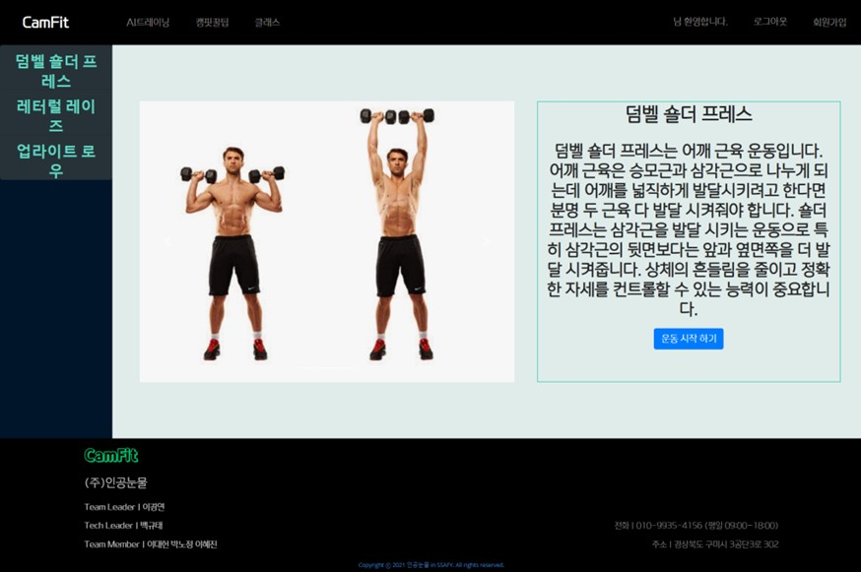
AI 트레이닝 카테고리별 디테일 페이지
AI 트레이닝
2
Summary.
AI 트레이닝 전, 해당 운동에 대한 정보를 제공합니다.
1 | 카테고리에 해당하는 운동 리스트
2 | 운동 자세 사진과, 설명
3 | 운동 시작 하기 버튼
1
2
3

Slide 10
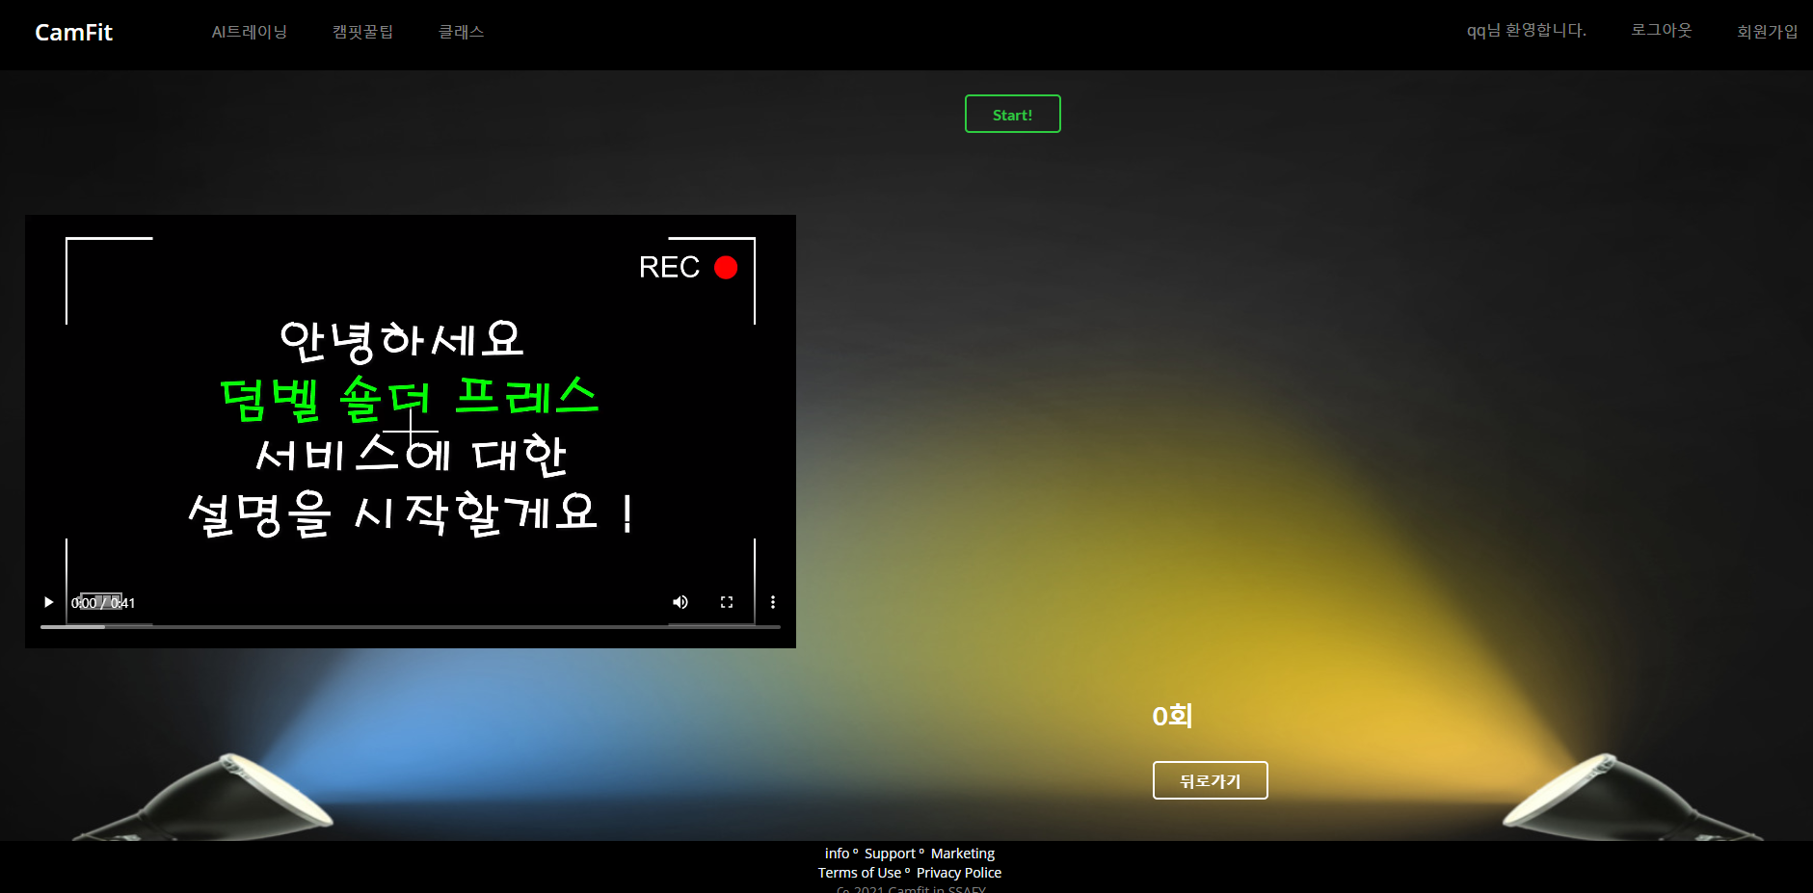
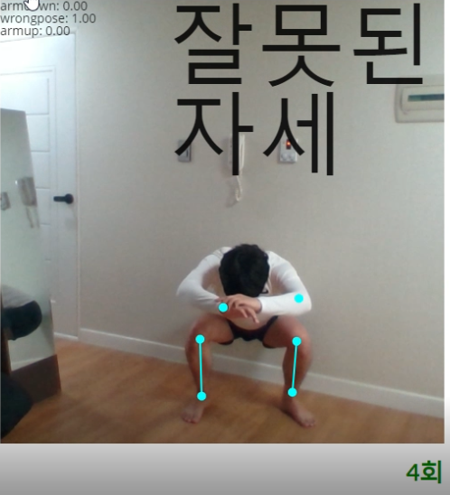
AI 트레이닝 운동하기
AI 트레이닝
3
Summary.
AI 트레이닝이 이루어지는 페이지입니다. AI가 어떤 자세를 옳은 자세, 틀린 자세로 분류하는지를 동영상을 통해 안내해 줍니다. 잘못된 자세 및 동장 횟수를 음성으로 안내해 줍니다.
1 | 운동 예시 동영상
2 | 시작하기 버튼
3 | 자세를 인식하여 텍스트 및 음성으로 교정 (ex. 각 운동 별 자세, 잘못된 자세)
4 | 운동 횟수
5 | 뒤로 가기 버튼
2
1
3
4
5

Slide 11
정보게시판
사이트 관리자가 매주 운동, 건강, 식단 등
다양한 주제의 기사를 업로드 합니다.

Slide 12


정보 게시판 메인 페이지
정보게시판
1
Summary.
관리자가 매주 게시글을 작성합니다. 글 작성, 수정, 삭제는 관리자 페이지에서 가능합니다.
1 | 정보 게시판 배너
2 | 정보 게시글 카드 리스트
1
2

Slide 13
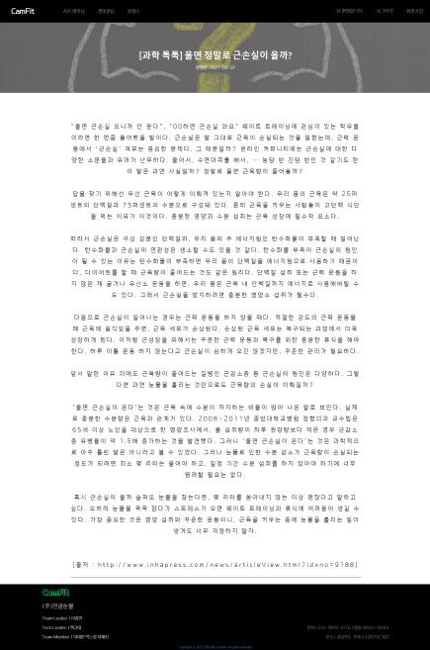
정보 게시판 디테일 페이지
정보게시판
2
Summary.
관리자가 작성한 정보 게시물을 확인할 수 있습니다.
1 | 정보 게시글 디테일 페이지
1

Slide 14
화상 클래스
전문 트레이너에게 화상으로 수업을 받을 수 있습니다.

Slide 15
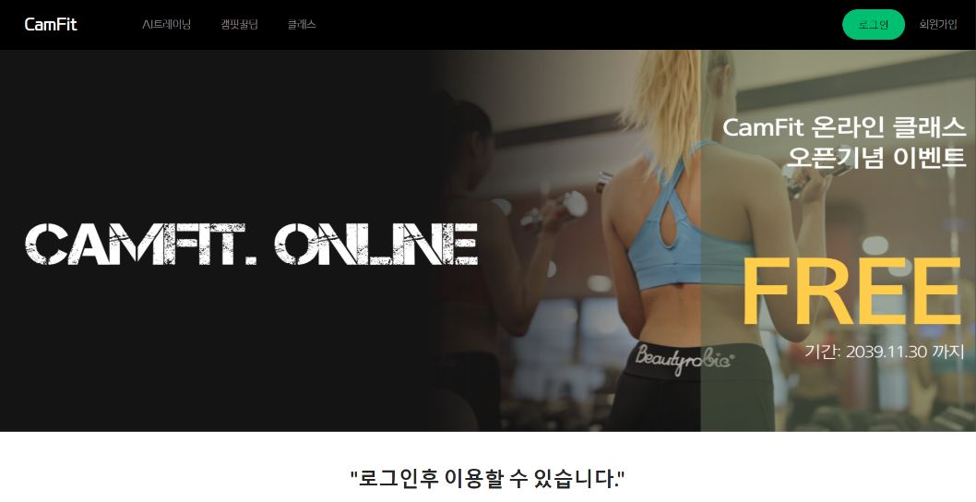
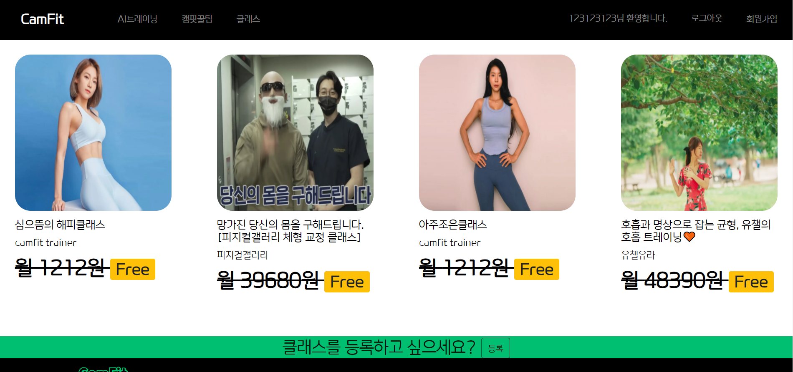
화상 클래스 리스트 페이지
화상 클래스
1
Summary.
전문 트레이너들이 화상 클래스를 개설해 수익을 창출할 수 있습니다. 일반 회원들은 트레이너들의 클래스 카드를 클릭하면 해당 클래스를 수강할 수 있습니다.
1 | "로그인 후 이용할 수 있습니다." 메세지 (로그인 X)
2 | 화상 클래스 카드 리스트 (로그인 O)
3 | 화상 클래스 등록 버튼
1
2
2
3

Slide 16
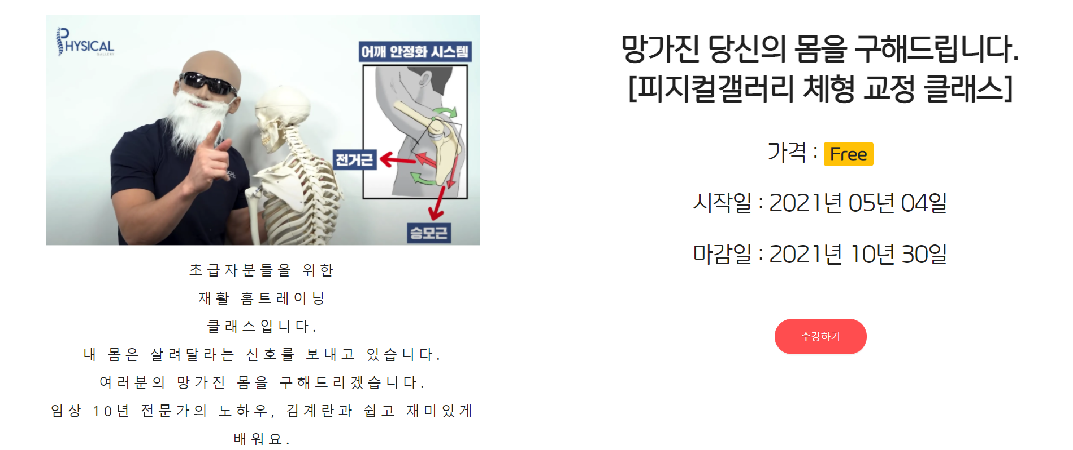
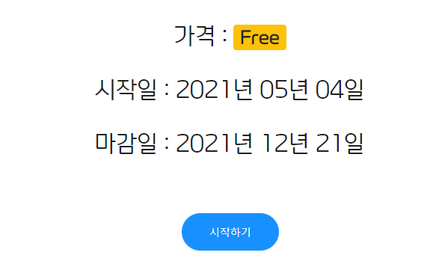
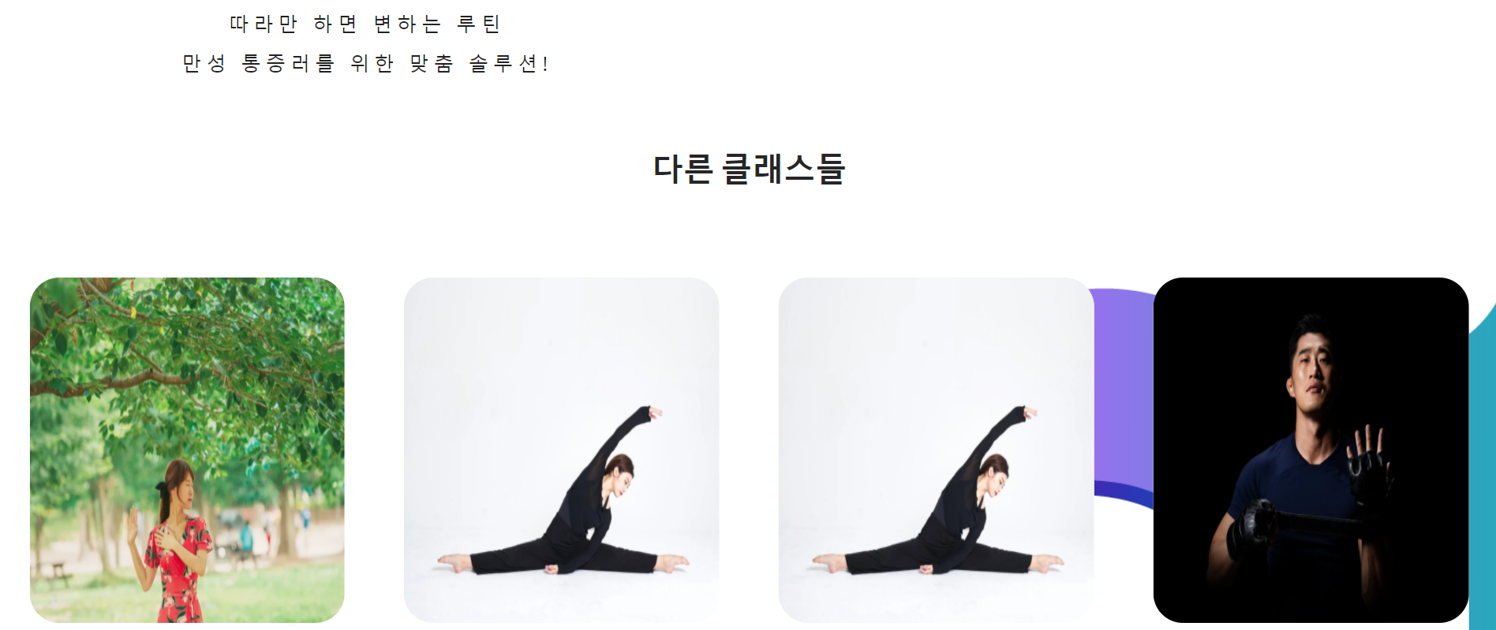
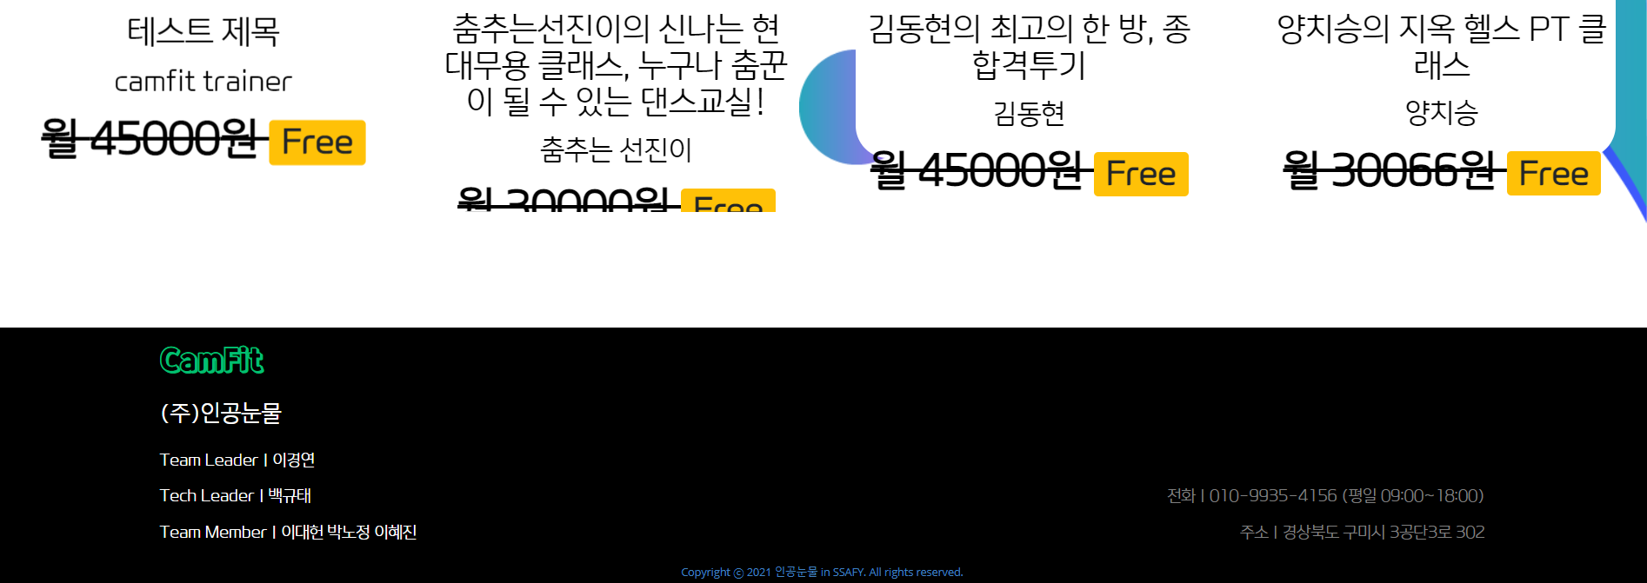
화상 클래스 디테일 페이지
화상 클래스
2
Summary.
전문 트레이너들이 진행할 화상 클래스에 대한 정보를 안내받을 수 있습니다.
1 | 화상 클래스 제목
2 | 화상 클래스 가격
3 | 화상 클래스 수강기간
4 | 화상 클래스 이미지
5 | 화상 클래스 내용
6 | 수강하기 버튼
7 | 시작하기 버튼
8 | 현재 보고 있는 클래스 외에 다른 클래스 카드 리스트
1
4
2
3
6
7
5
8

Slide 17
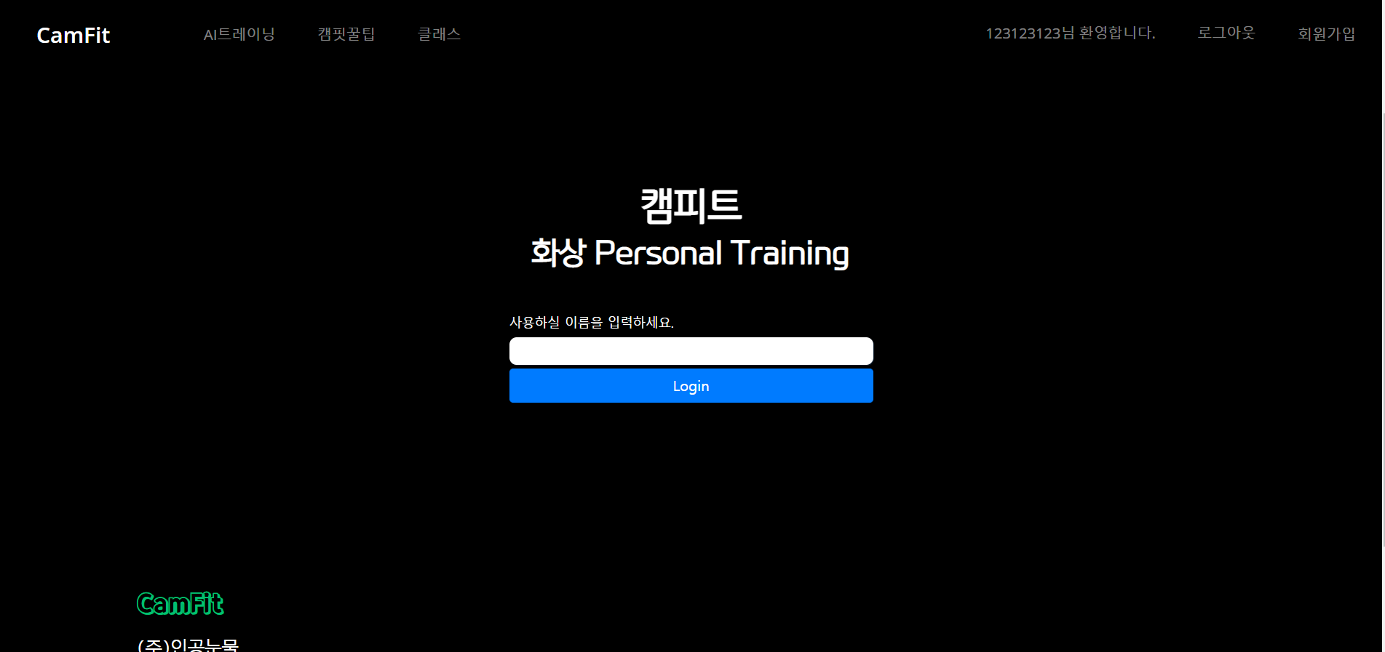
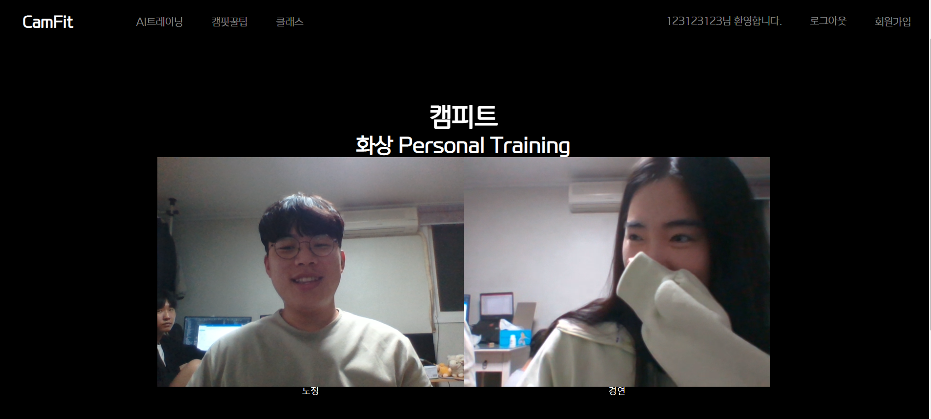
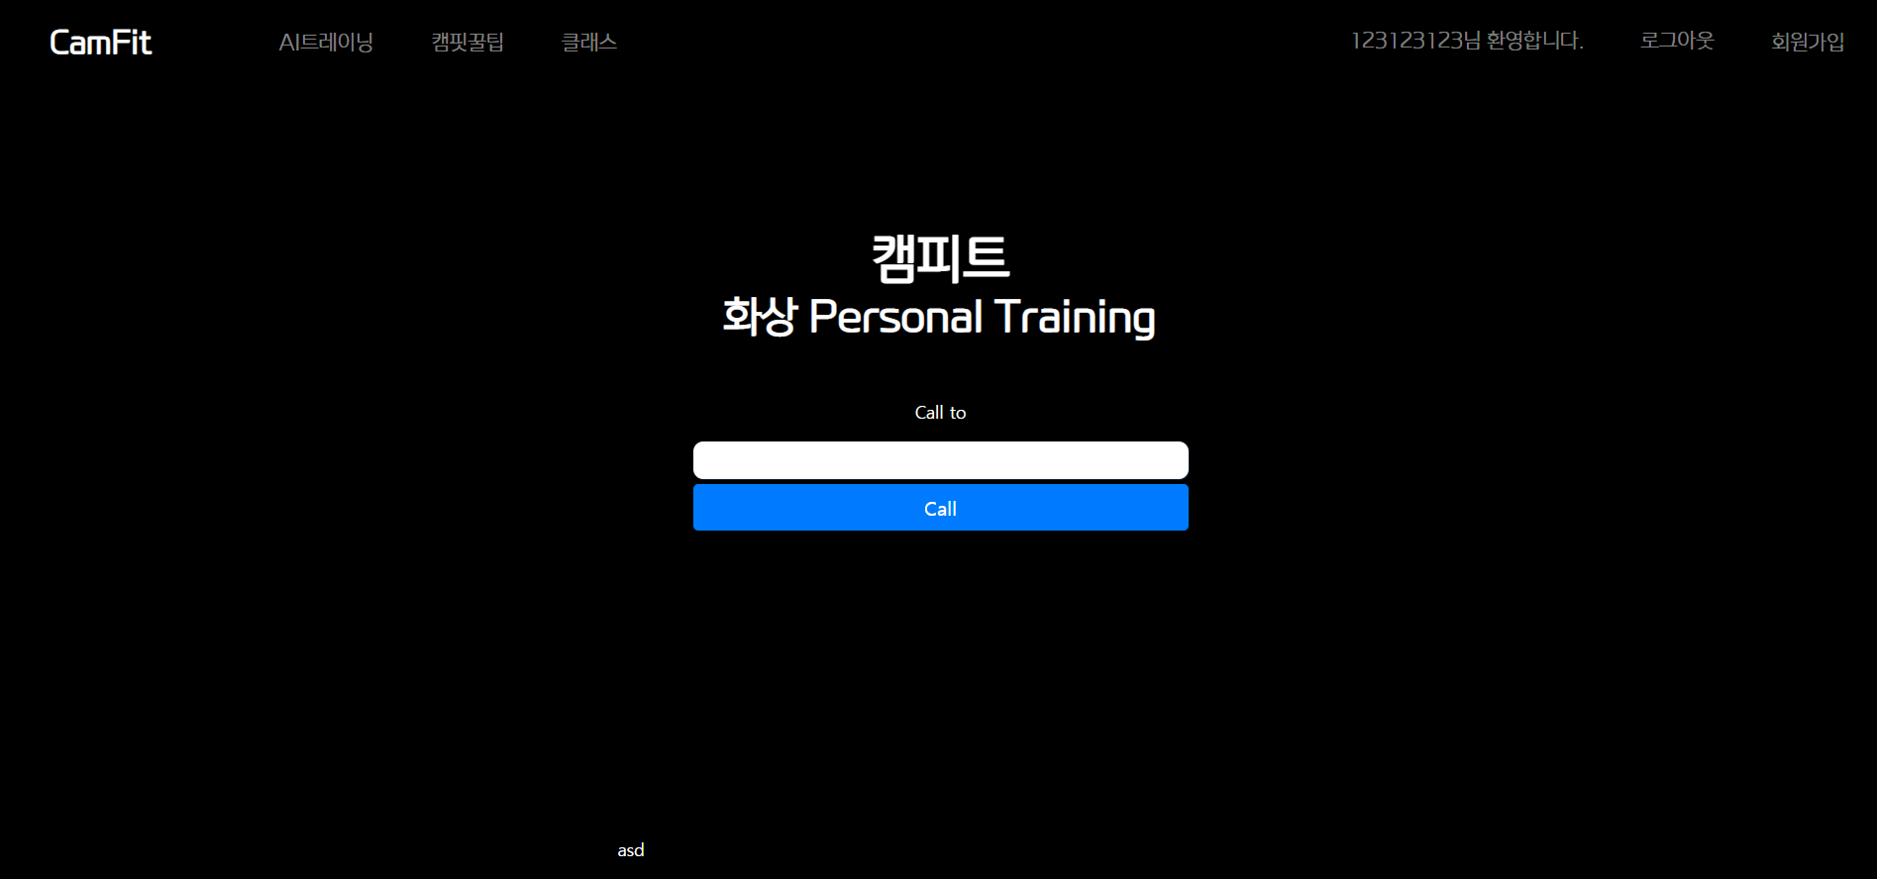
화상 클래스 화상미팅 페이지
화상 클래스
3
Summary.
화상 클래스를 수강하여 전문 트레이너와 1:1로 수업을 진행할 수 있습니다.
1 | 사용자의 닉네임을 입력창
2 | 사용자의 로그인 버튼
3 | 트레이너의 닉네임을 입력창
4 | 트레이너 초대 버튼
5 | 사용자의 웹 캠 화면
6 | 트레이너의 웹캠화면
1
2
5
6
3
4

Slide 18
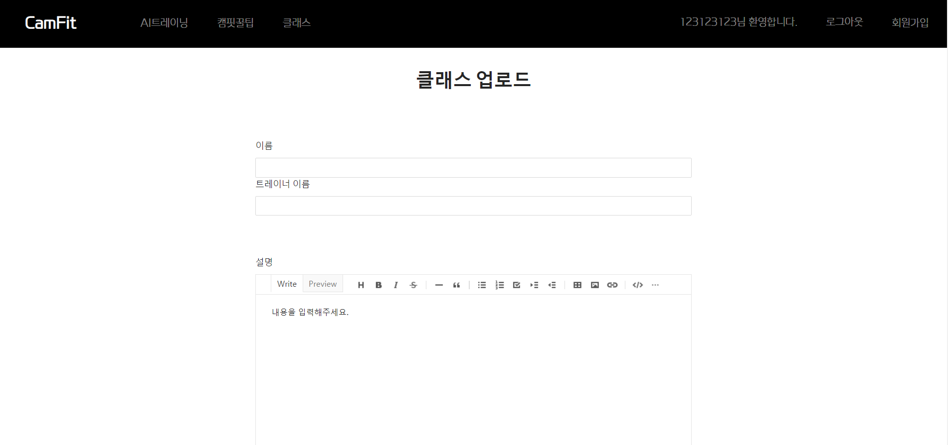
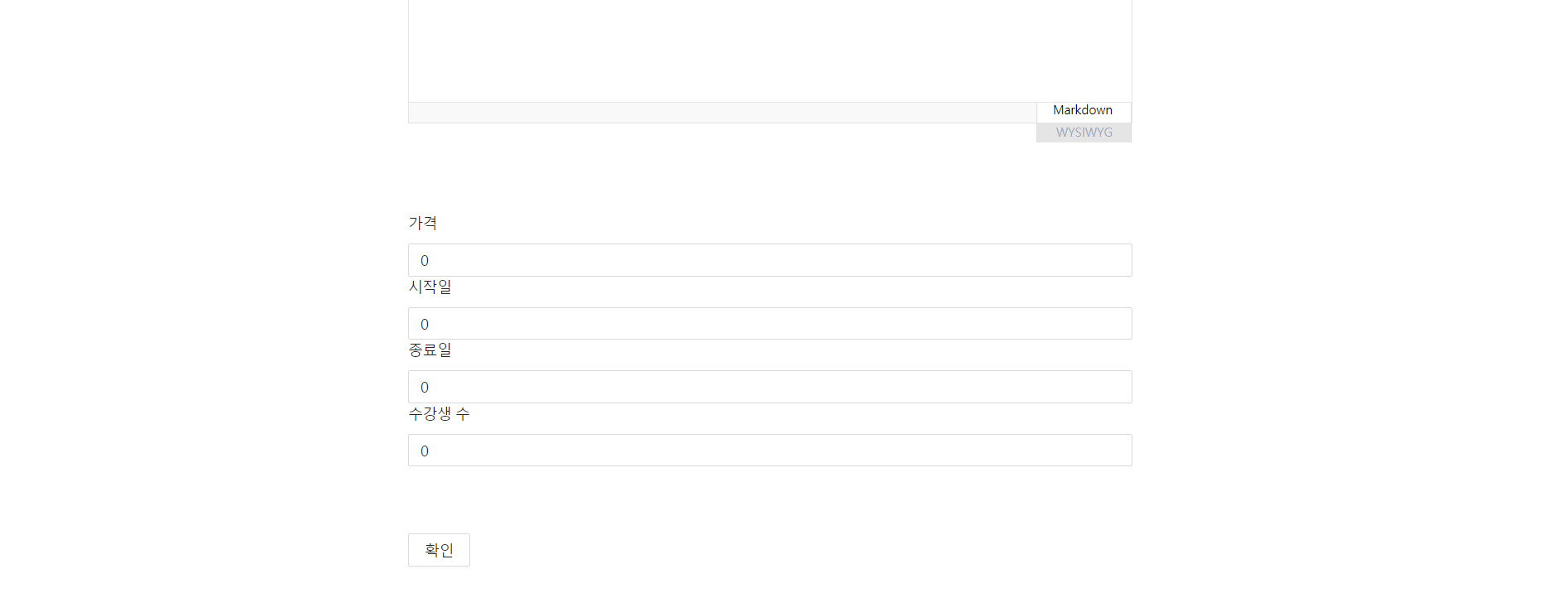
화상 클래스 업로드 페이지
화상 클래스
4
Summery.
전문 트레이너들은 화상 클래스를 업로드 할 수 있습니다.
1 | 클래스 이름 입력창
2 | 클래스 진행 트레이너 이름 입력창
3 | 클래스 내용 입력창
4 | 클래스 가격 입력창
5 | 클래스 시작일 입력창
6 | 클래스 종료일 입력창
7 | 클래스 수강인원 입력창
8 | 업로드 버튼
1
2
3
4
5
6
7
8

